Slide 1
Лекция 2.
Физический уровень сети

Slide 2
Цель лекции
Сформировать у обучающихся понимание физического уровня сети, сред передачи данных, режимов связи, признаков наличия линка и базовых способов диагностики физических неисправностей.

Slide 3
Список учебных вопросов
1. Назначение физического уровня.
2. Среды передачи данных: витая пара, оптоволокно, беспроводная среда.
3. Витая пара: категории, коннекторы RJ-45, прямое и кроссовое подключение на уровне понимания.
4. Скорость соединения и согласование параметров линка.
5. Link как признак физического подключения.
6. Типовые проблемы физического уровня: кабель, порт, питание, неверное подключение.
7. Базовая диагностика физического уровня.
8. Концентратор (Hub)

Slide 4
Основные термины
Physical layer - физический уровень, передача битов в виде сигналов.
Medium - среда передачи данных: кабель, оптика или радио.
Link - активное физическое соединение между устройствами.
Duplex - режим передачи в одну или две стороны.
RJ-45 - разъем, часто используемый для витой пары Ethernet.

Slide 5
1. Назначение физического уровня
Физический уровень отвечает за передачу битов по среде связи.
Он не знает IP-адресов, портов и приложений.
Его задача - передать сигнал от одного устройства к другому.
Физический уровень определяет электрические, оптические и механические характеристики для физического соединения между устройствами передачи данных.
Если физический уровень не работает, верхние уровни не смогут обмениваться данными.
Диагностика сети часто начинается с проверки физики.

Slide 6
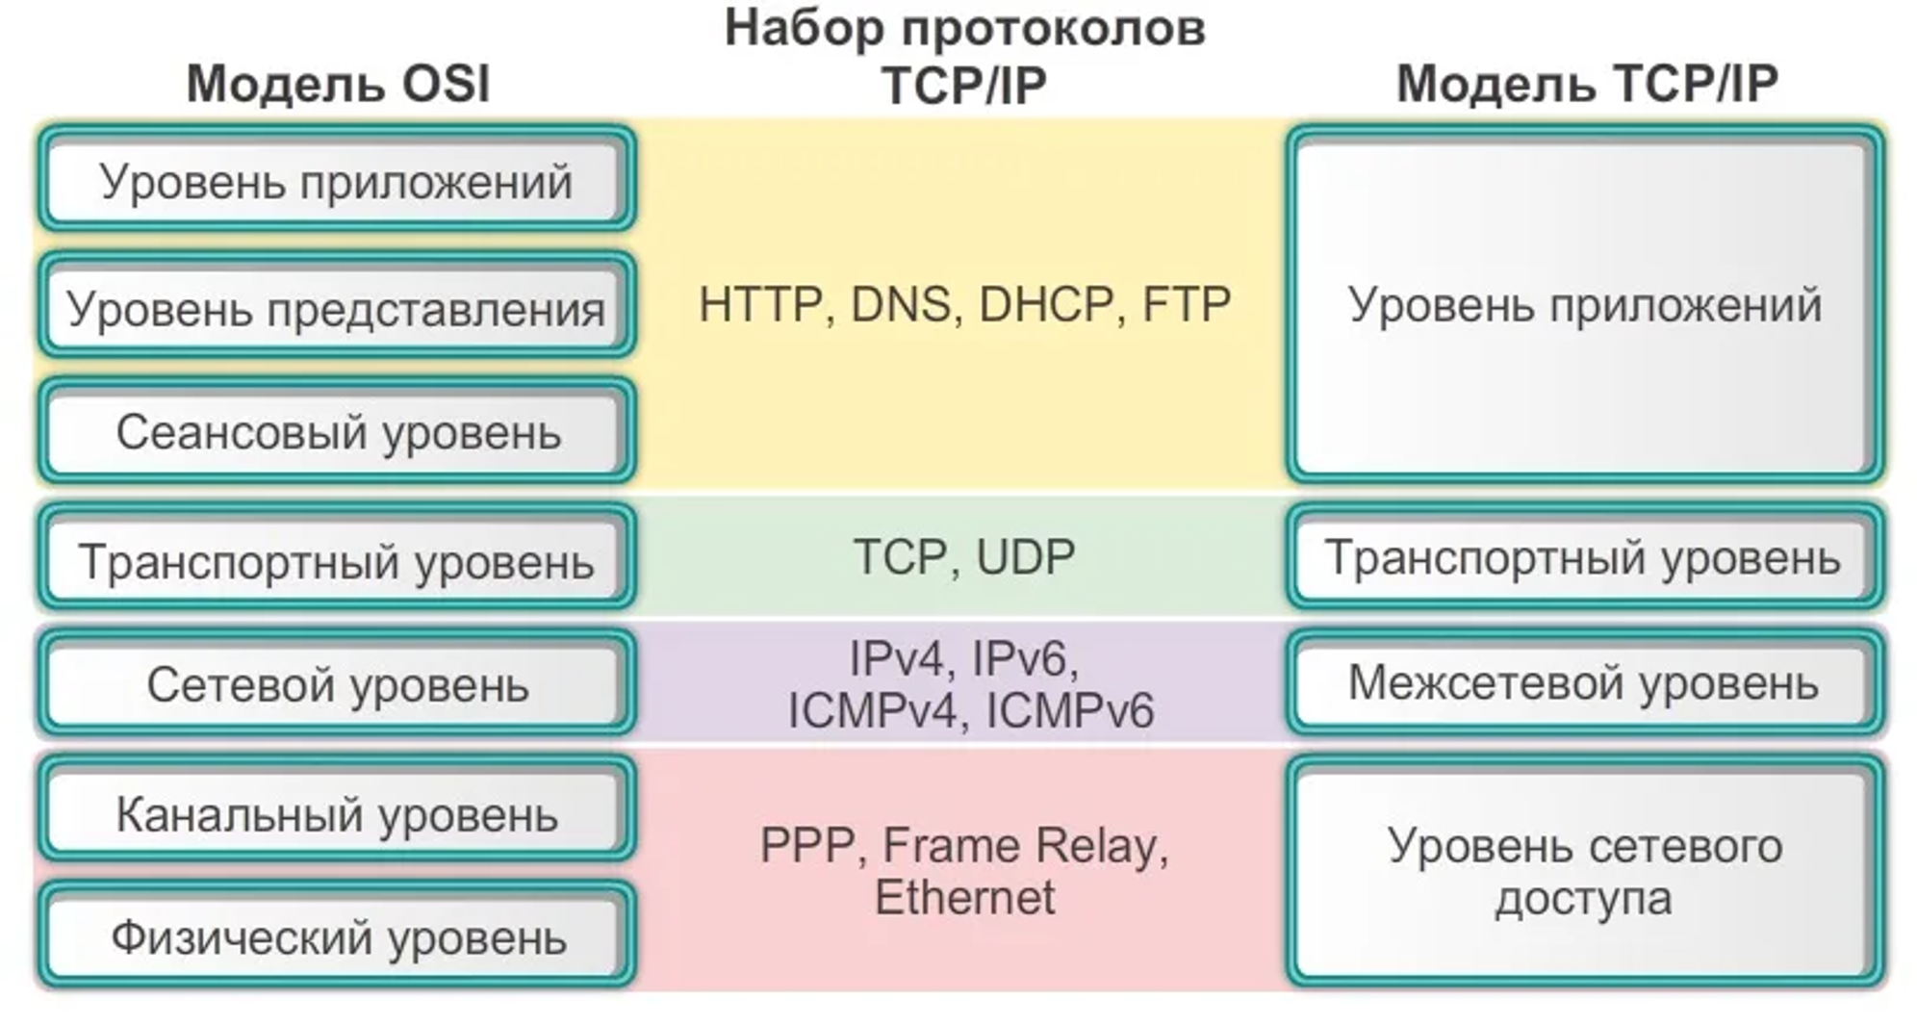

Slide 7
Что относится к физическому уровню
Кабели, разъемы и патч-панели.
Сетевые порты компьютеров и коммутаторов.
Оптические модули и Wi-Fi радиоканал.
Скорость линка и режим duplex.
Индикаторы link/activity на портах.

Slide 8
2. Среды передачи данных
Витая пара используется в большинстве локальных сетей.
Оптоволокно применяют для больших расстояний и высокой скорости.
Беспроводная среда использует радиосигнал.
Каждая среда имеет ограничения по расстоянию, помехам и стоимости.
Выбор среды влияет на надежность сети.

Slide 9
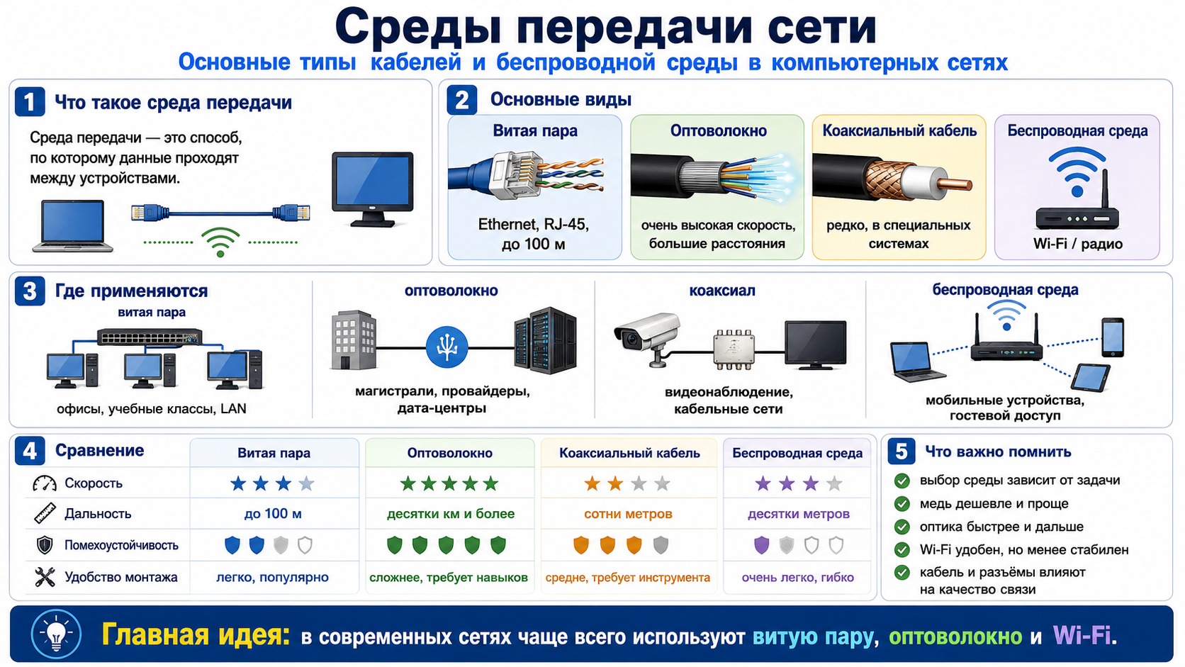
Среды передачи сети

Slide 10
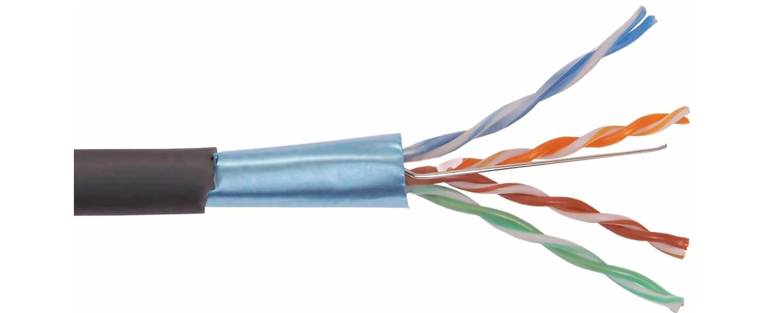
Витая пара
Витая пара состоит из пар медных проводников.
Скручивание пар снижает влияние помех.
Кабель подключается через коннектор RJ-45.
Категория кабеля влияет на поддерживаемую скорость.
Для офиса чаще используют Cat5e, Cat6 или выше.

Slide 11
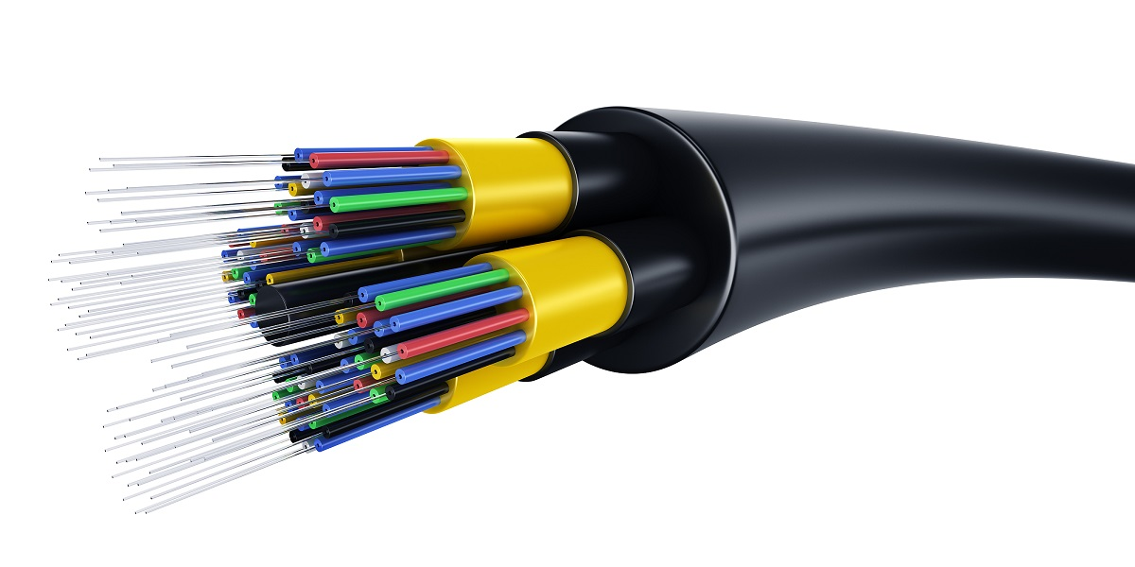
Оптоволокно
Оптоволокно передает данные световым сигналом.
Оно устойчиво к электромагнитным помехам.

Slide 12
Wi-Fi
Wi-Fi удобен для мобильных устройств, но зависит от радиосреды.
Беспроводная связь чувствительна к стенам,

Slide 13
3. RJ-45 и подключение
RJ-45 - распространенный разъем для Ethernet по витой паре.
Патч-корд соединяет устройство с розеткой или коммутатором.
Прямое подключение обычно используется между ПК и switch.
Кроссовое подключение исторически применялось между однотипными устройствами.
Современные порты часто поддерживают Auto MDI-X и сами определяют тип подключения.

Slide 14
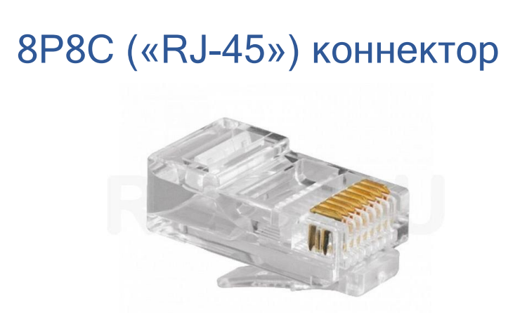

Slide 15
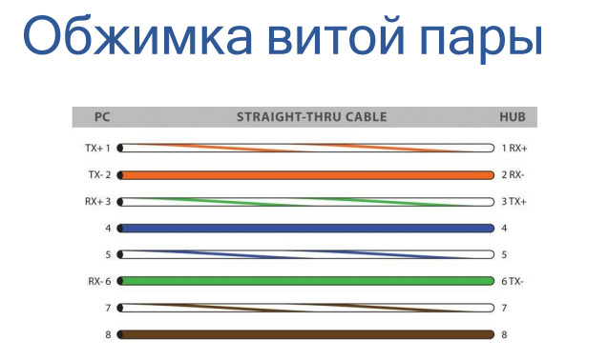

Slide 16
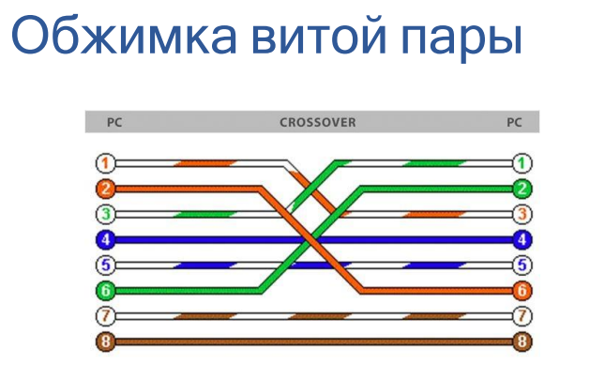

Slide 17
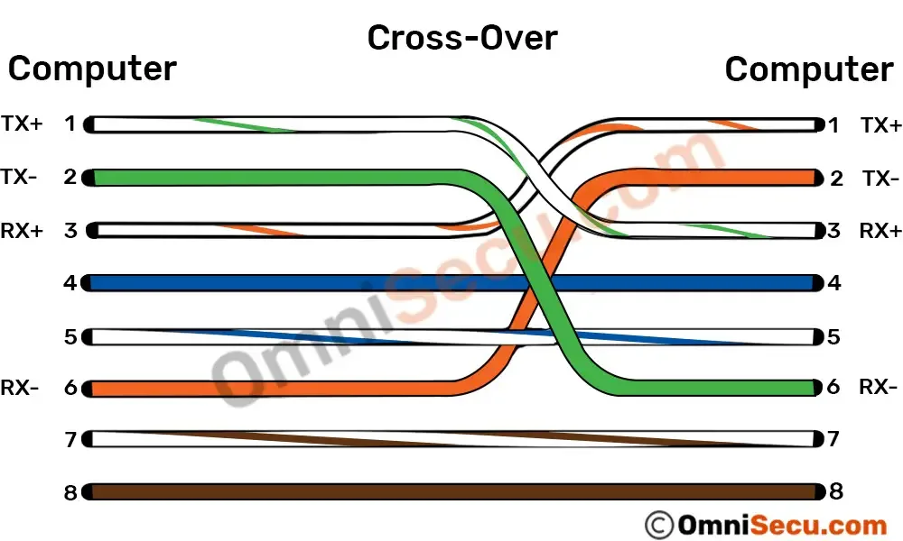

Slide 18
Straight-through используется для соединения устройств которые работают на разных уровнях модели OSI:
Компьютер - Коммутатор (Свитч)
Компьютер – Хаб
Роутер – Коммутатор
Crossover используется для соединения однотипных устройств напрямую:
Компьютер – Компьютер
Коммутатор – Коммутатор
Роутер Роутер

Slide 19
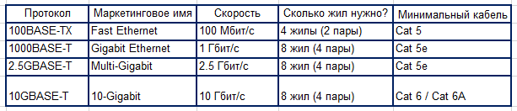
Основные протоколы Ethernet Работающие по витой паре

Slide 20
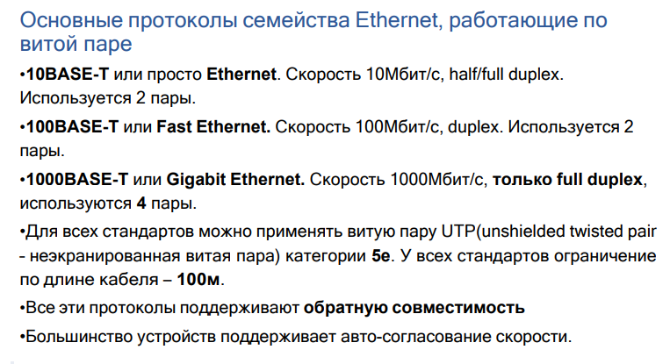

Slide 21
Оптоволоконные кабели (Fiber Optic)
Оптоволокно использует для передачи информации световые сигналы. Сердечник такого кабеля состоит из тончайшего стекла или пластика, по которому свет перемещается за счет эффекта полного внутреннего отражения.

Slide 22
Оптические кабели делятся на два основных типа: одномодовые (Single-mode), использующие тонкий лазерный луч для передачи данных на огромные расстояния (десятки и сотни километров) без потери качества, и многомодовые (Multi-mode), работающие на более дешевых светодиодах внутри локальных сетей или дата-центров на дистанциях до нескольких сотен метров.
Главные преимущества оптики — колоссальная пропускная способность и абсолютная устойчивость к любым электромагнитным помехам

Slide 23
Оптические разъемы и модули
Поскольку стеклянные жилы требуют филигранной точности при стыковке, для оптических кабелей используются специальные наконечники и коннекторы.
Самыми популярными в современных сетях являются прямоугольные пластиковые разъемы LC (компактные, часто сдвоенные) и более крупные защелкивающиеся коннекторы SC,
повсеместно встречающиеся в абонентских терминалах домашних провайдеров (технология GPON).

Slide 24
Для подключения такого кабеля непосредственно к сетевому оборудованию (например, к коммутатору) используются сменные металлические трансиверы — SFP или SFP+ модули.
Они выступают в роли переводчиков, преобразуя электрические сигналы из микросхем коммутатора в световые вспышки для оптоволокна и обратно.

Slide 25
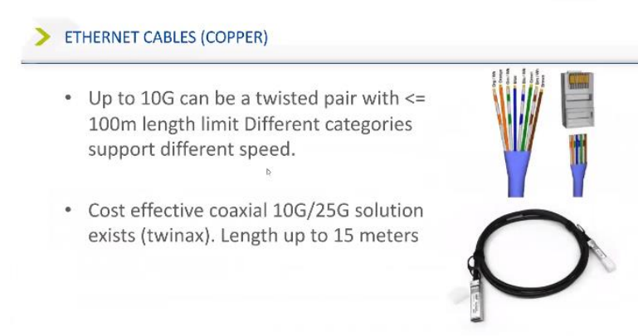

Slide 26
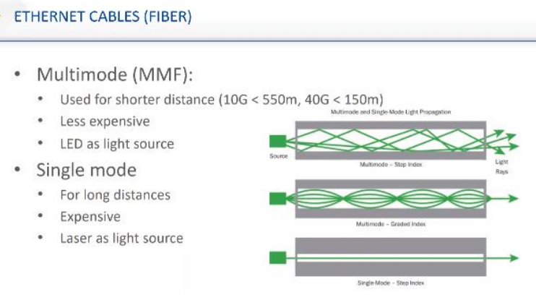

Slide 27
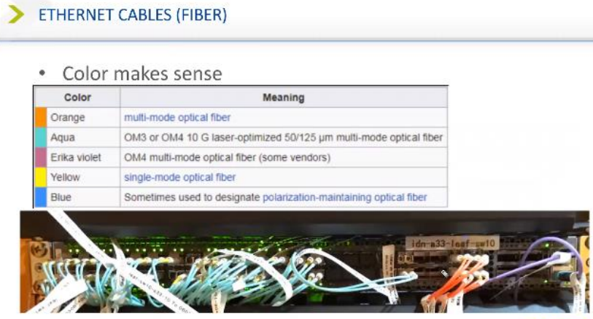

Slide 28
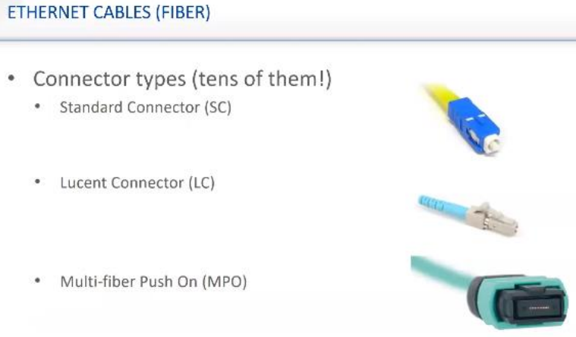

Slide 29
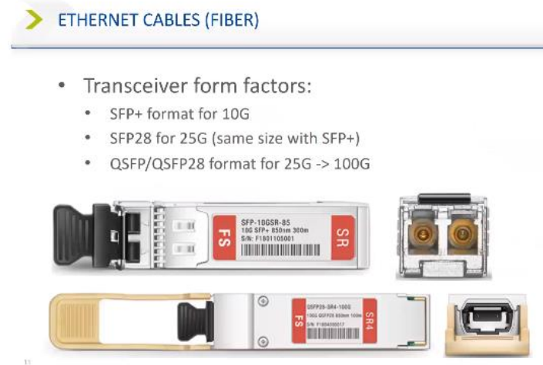

Slide 30
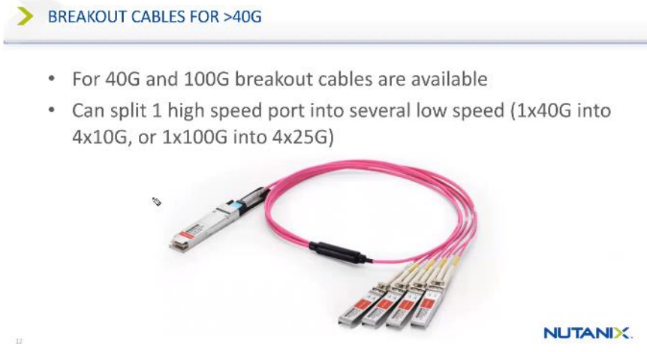

Slide 31
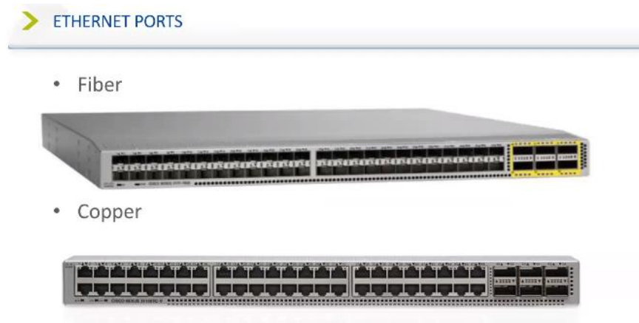

Slide 32
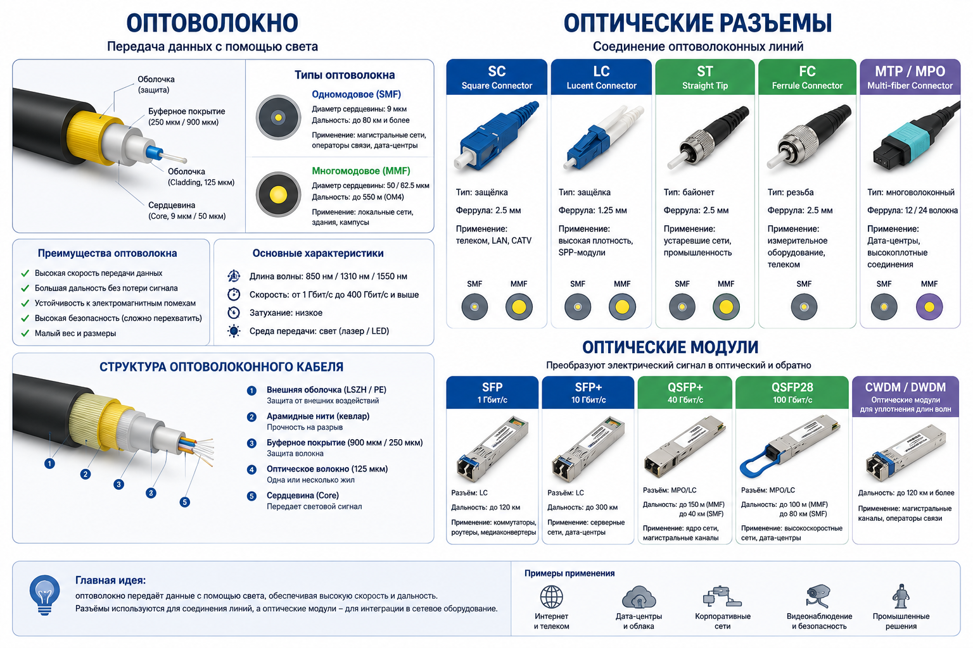

Slide 33
Порты и кабели
Порт должен быть исправен и включен.
Кабель должен соответствовать нужной категории и длине.
Плохой обжим может давать нестабильный link.
Слишком длинный кабель ухудшает качество сигнала.
Маркировка кабелей ускоряет поиск неисправности.

Slide 34
4. Скорость соединения
Скорость link показывает согласованную скорость порта.
Типичные значения: 100 Мбит/с, 1 Гбит/с, 10 Гбит/с.
Скорость зависит от порта, кабеля и настроек.
Auto-negotiation позволяет устройствам согласовать скорость и duplex.
Низкая скорость link может указывать на кабель или старое оборудование.

Slide 35
Auto-negotiation
Auto-negotiation - автоматическое согласование параметров соединения.
Устройства обмениваются возможностями порта.
Выбирается общий поддерживаемый режим.
Если согласование нарушено, связь может работать нестабильно.
Ручные настройки скорости используют осторожно и документируют.

Slide 36
5. Link-индикатор
Link показывает наличие физического соединения.
Индикатор activity показывает передачу кадров.
Отсутствие link обычно означает проблему кабеля, порта, питания или подключения.
Наличие link не гарантирует правильную IP-настройку.
Первый вопрос диагностики: горит ли link там, где должен?

Slide 37
1. Зеленый индикатор (Обычно слева)
Это индикатор подключения и активности (Link/Act).
Горит непрерывно: Кабель подключен, физическое соединение с другим устройством успешно установлено.
Мигает: Происходит передача данных (идет трафик).
Не горит: Кабеля нет, поврежден провод, либо устройство на другом конце выключено.
2. Желтый / Оранжевый индикатор (Обычно справа)
Это индикатор скорости соединения (Speed). В современных гигабитных портах он помогает сразу понять, на какой максимальной скорости завелся линк:
Горит Желтым/Оранжевым: Соединение установлено на максимальной скорости 1 Гбит/с (1000 Мбит/с).
Горит Зеленым (или вообще выключен): Соединение упало до 100 Мбит/с или 10 Мбит/с.

Slide 38
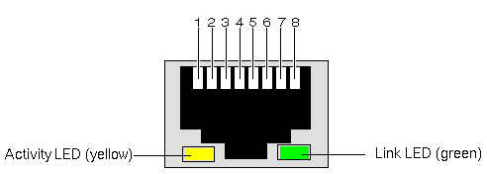

Slide 39
6. Типовые проблемы
Кабель не подключен или подключен не туда.
Неверный тип кабеля или поврежденный патч-корд.
Порт выключен программно или неисправен физически.
Устройство не включено или нет питания.
Скорость и duplex согласованы некорректно.

Slide 40
7. Базовая диагностика
Проверить питание устройств.
Проверить индикаторы link/activity.
Заменить кабель на заведомо рабочий.
Проверить правильность порта подключения.
В Packet Tracer проверить тип кабеля и состояние интерфейсов.

Slide 41
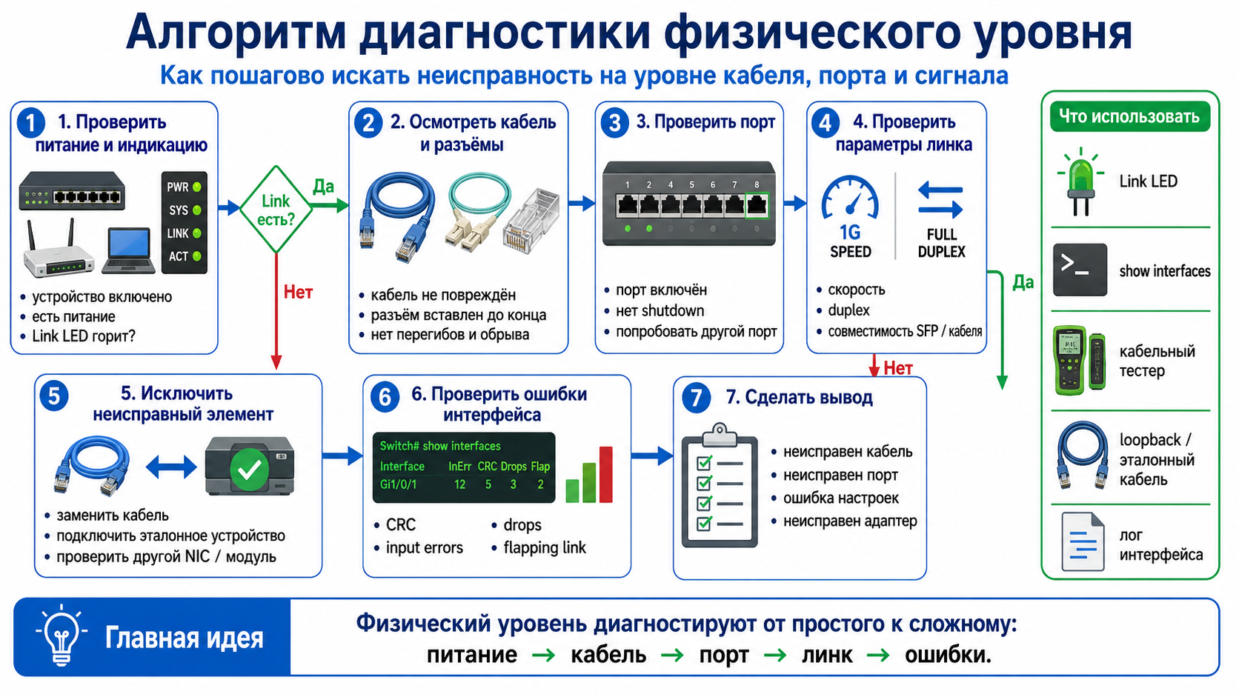
Алгоритм диагностики физического уровня

Slide 42
8. Концентратор (Hub)
Hub (Сетевой концентратор) — это устаревшее сетевое устройство, которое объединяет компьютеры в локальную сеть на физическом уровне (работает на 1-м уровне модели OSI).
Главный принцип его работы: он абсолютно «глупый».
Когда один компьютер отправляет через хаб данные другому, хаб не умеет определять, кому именно они адресованы. Он просто копирует этот сигнал и вещает его во все остальные порты одновременно. Нужный компьютер забирает данные себе, а остальные их просто игнорируют.

Slide 43
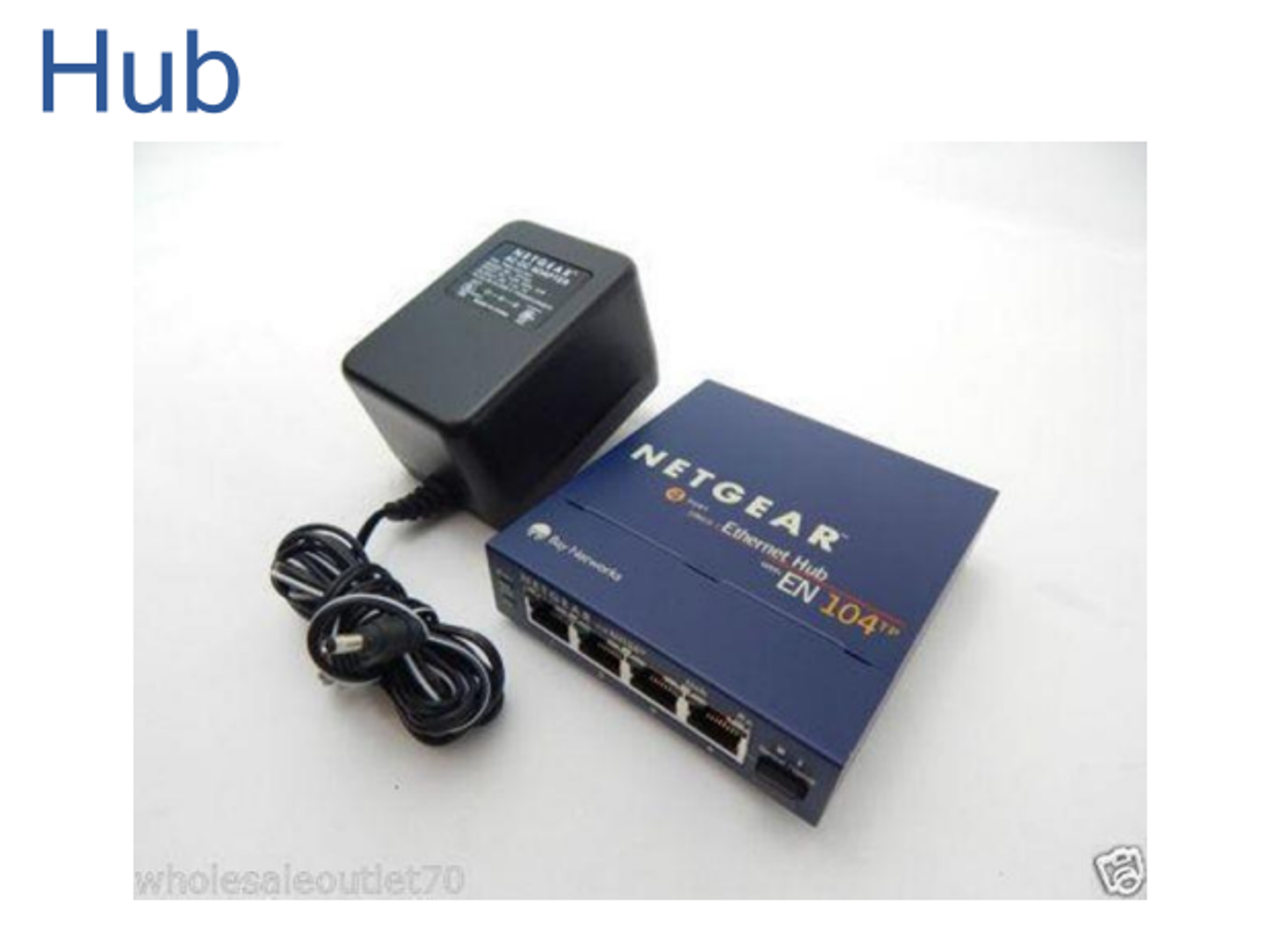
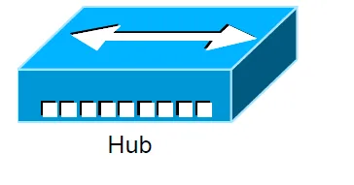
8. Концентратор (Hub)

Slide 44
Итоги лекции
Физический уровень передает биты через кабель, оптику или радио.
Витая пара и RJ-45 остаются основой офисных сетей.
Link показывает физическое соединение, но не гарантирует IP-связность.
Duplex и скорость влияют на качество обмена.
Диагностика начинается с питания, кабелей, портов и индикаторов.

Slide 45
Контрольные вопросы
Что делает физический уровень?
Чем витая пара отличается от оптоволокна?
Что показывает link-индикатор?
Чем half-duplex отличается от full-duplex?
Что такое auto-negotiation?
Какие причины могут привести к отсутствию link?
Почему наличие link не означает, что сеть полностью работает?

